Slide 1
РЕПУБЛИКА НЕМАЧКА

Slide 2
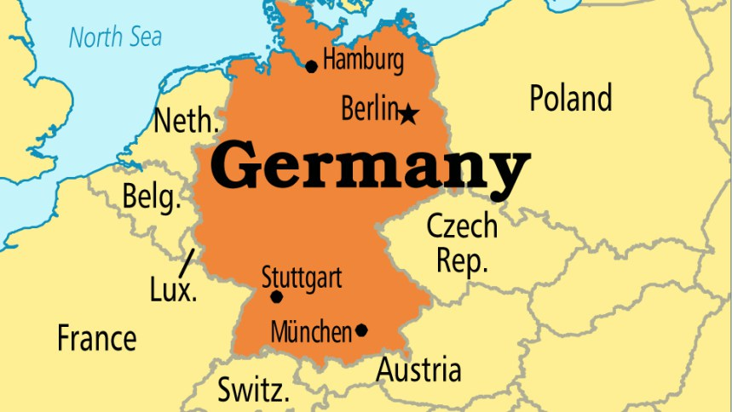
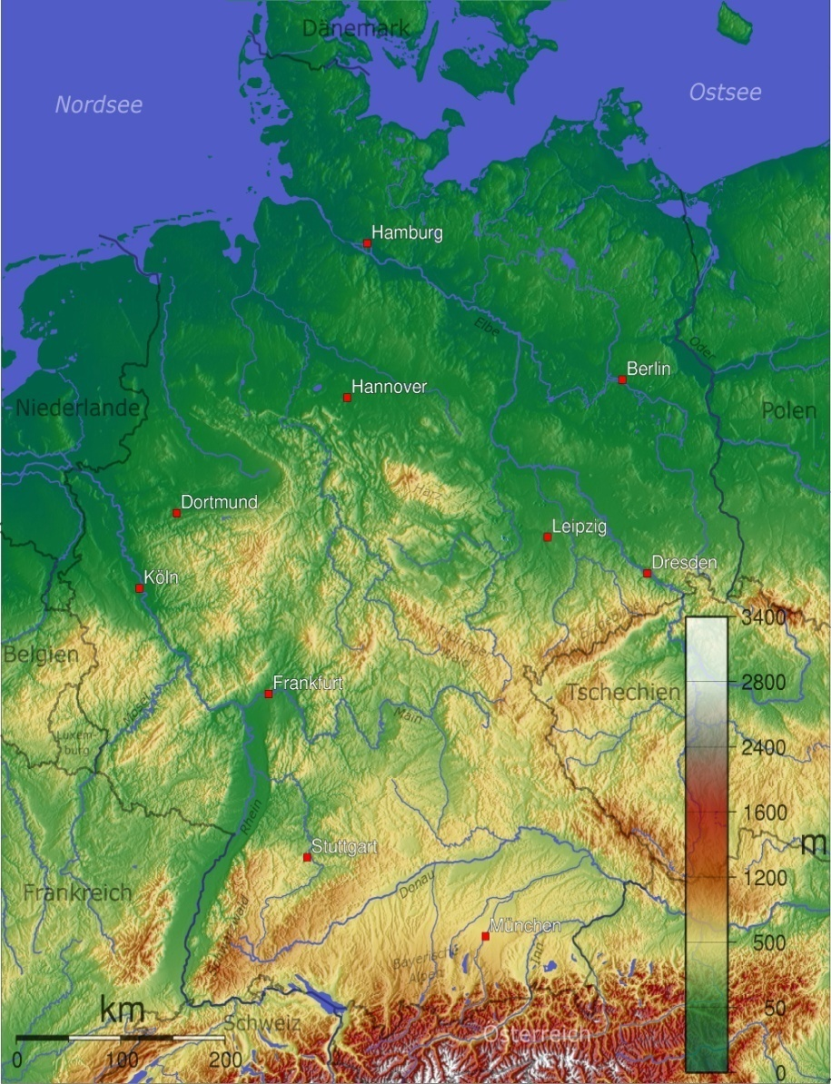
- Излази на Балтичко и Северно море
Прибалтичка низија
Везер
Лаба
Одра
Емс
На северу Прибалтичка низија, јужније громадне па веначне планине
Клима континентална, атлантска и планинска;
Вегетација –шуме и пашњаци (Алпи)
Реке – Одра, Лаба, Рајна, Дунав
Језера – ледничка (Боденско)
Харц
Рудне планине
Рајна
Шумава
Дунав
Шварцвалд
Алпи

Slide 3
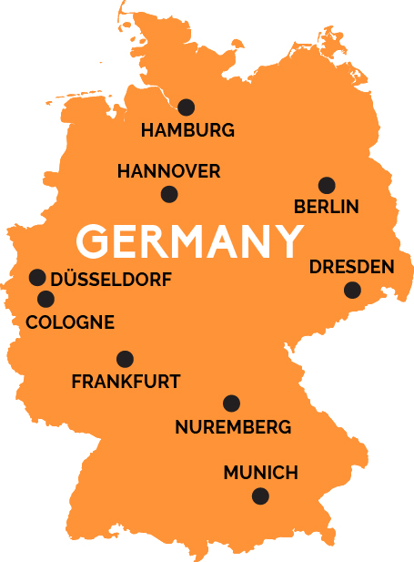
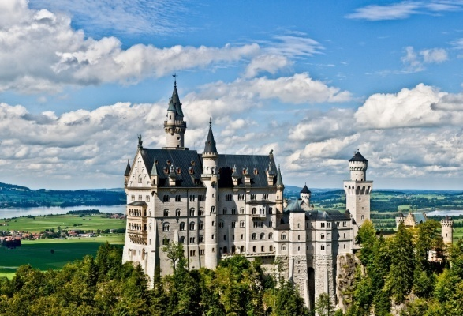
Немци су Германи, католици. Има доста странаца
Највећи градови – Берлин, Хамбург, Минхен...
Рудно богатство је велико – нафта, камени угаљ, гвоздена руда. Привреда је изузетно развијена
Привредне области су Рур и Сар.
Опел Мерцедес
Ауди

Slide 4
РЕПУБЛИКА ПОЉСКА

Slide 5
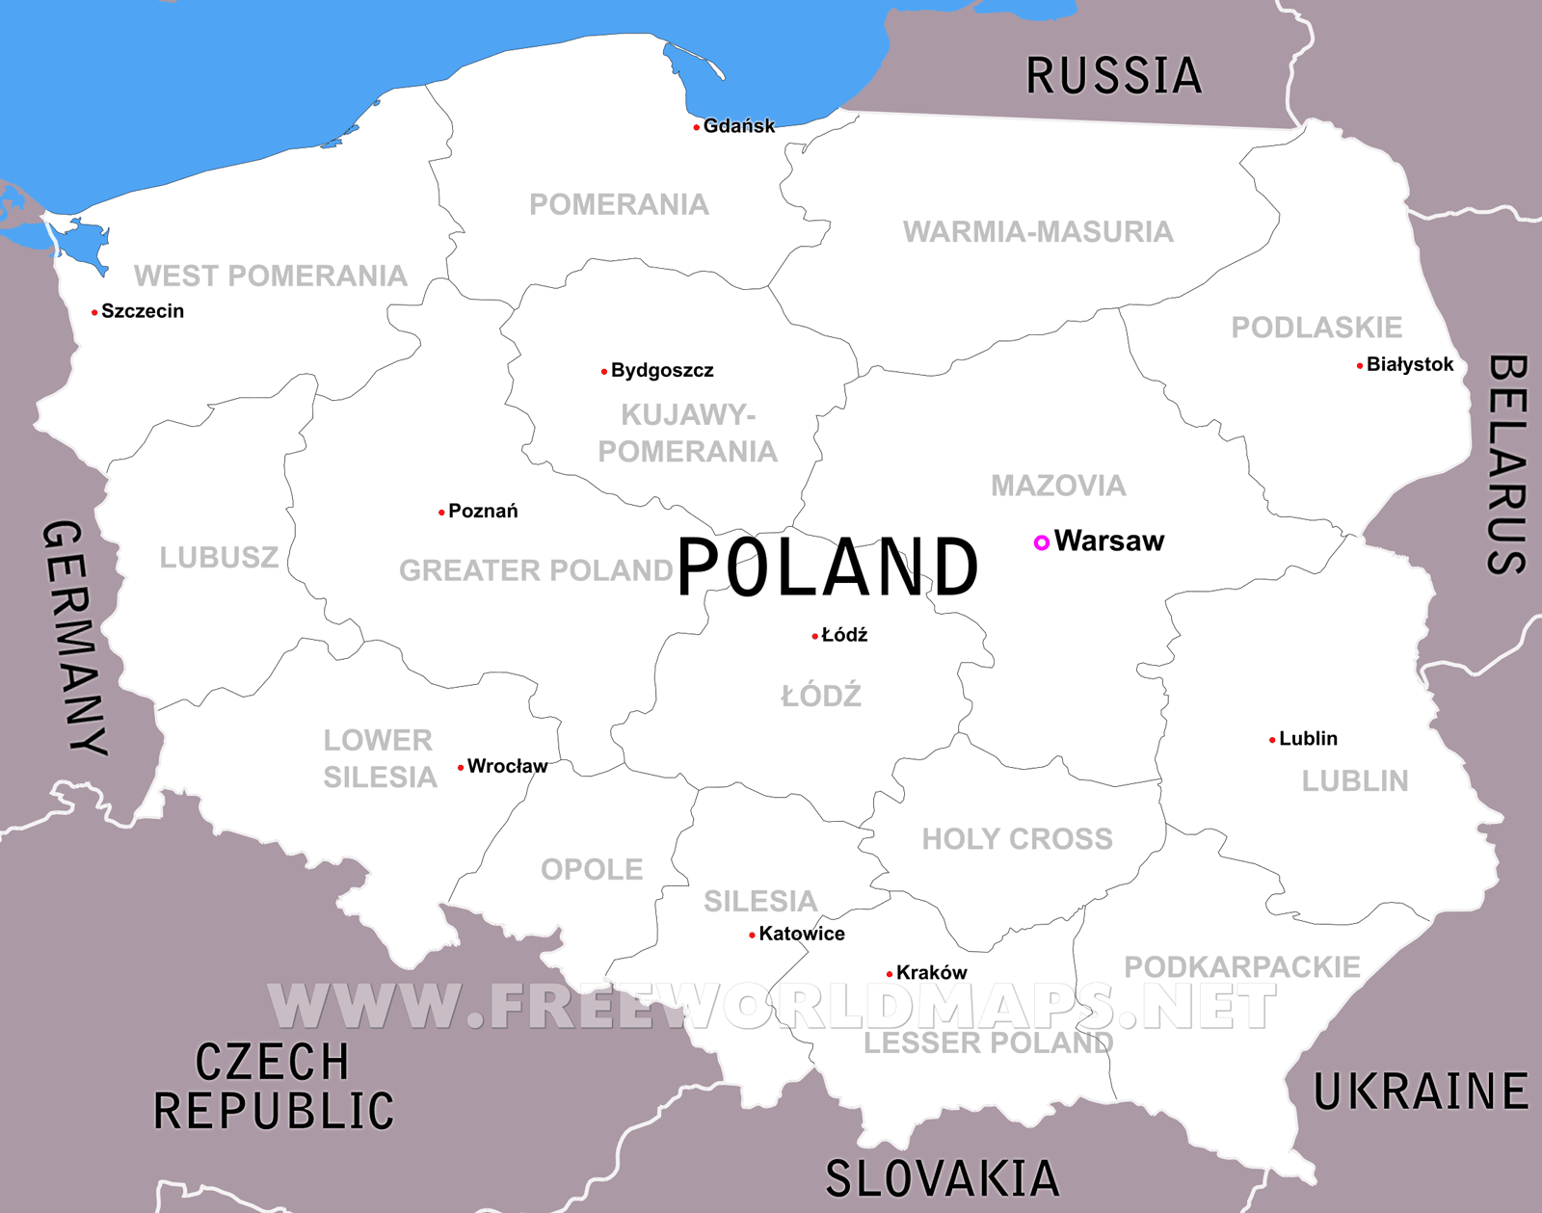
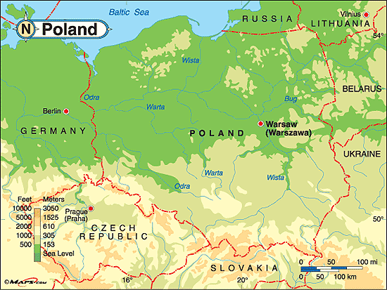
Излази на Балтичко море
Прибалтичка низија
Одра
Висла
Судети
Малопољска висораван
Крконоше
На северу је Прибалтичка низија, на југу громадне и веначне планине.
Татре
Клима је континентална а веће реке су Висла и Одра.
Вегетацију чине шуме док је низија под ораницама.

Slide 6
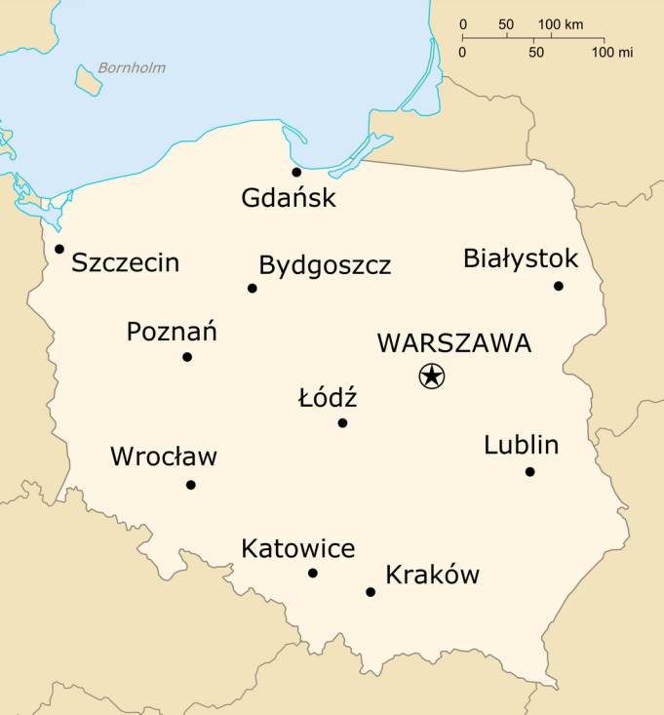
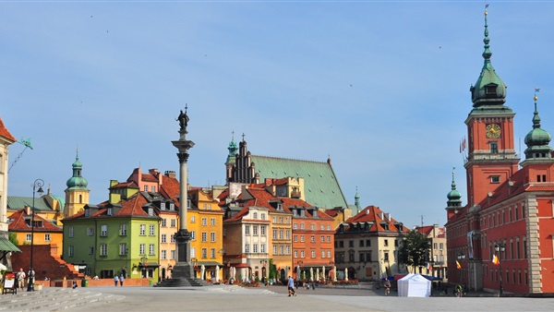
Пољска има развијену пољопривреду, као и велике резерве угља, гаса, бакра, олова...
Пољаци су Словени католици, потомци Пољана из 10.века.
Већи градови су Варшава, Краков, Лођ, Катовице...
Најзначајнија привредна област је Шлеска (Шлезија).
Варшава
Краков

